Slide 1
§5.6.4 系统函数和信号流图

Slide 2
主要内容
系统方框图
信号流图
Mason公式
系统模拟（第5.8节）

Slide 3
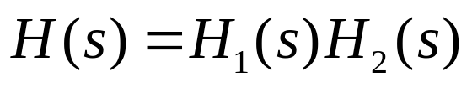
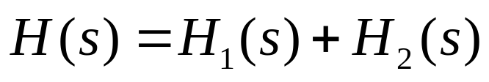
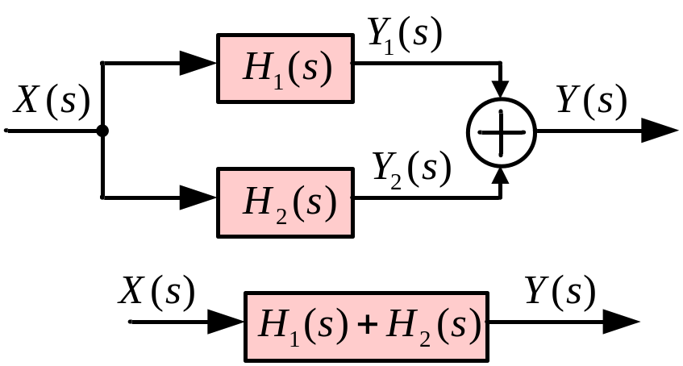
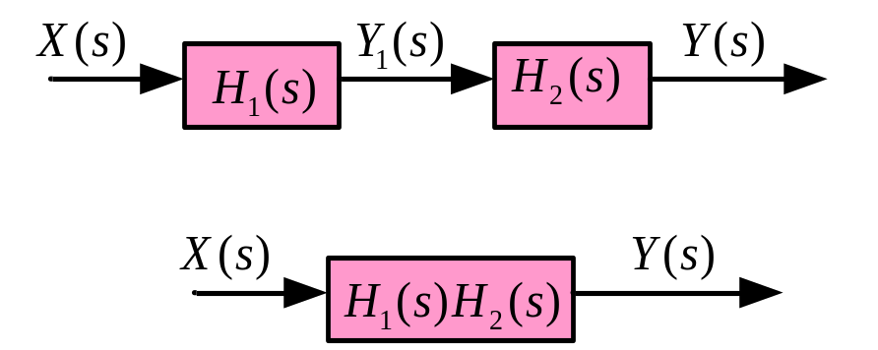
一．系统方框图
一个系统的方框图可由许多子系统的框图作适当联接组成。子系统的基本联接方式有级联、并联和反馈三种。
（1）级联
（2）并联
等效系统函数为
等效系统函数为

Slide 4
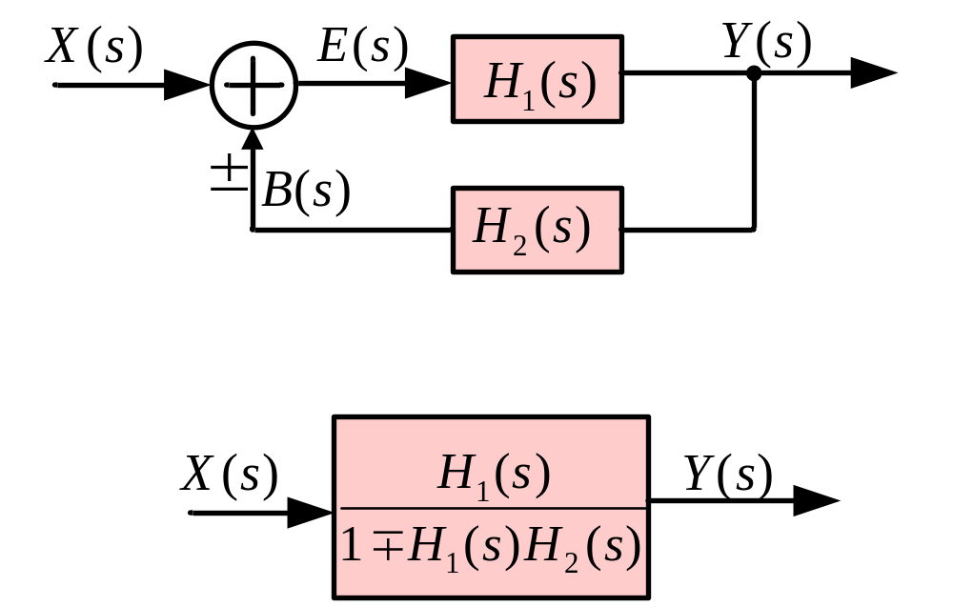
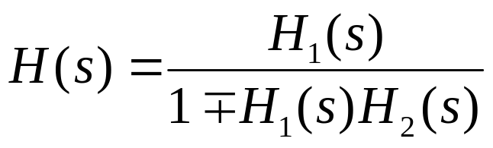
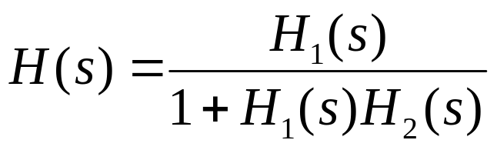
一．系统方框图
（3）反馈
等效系统函数为
对于负反馈，总有

Slide 5
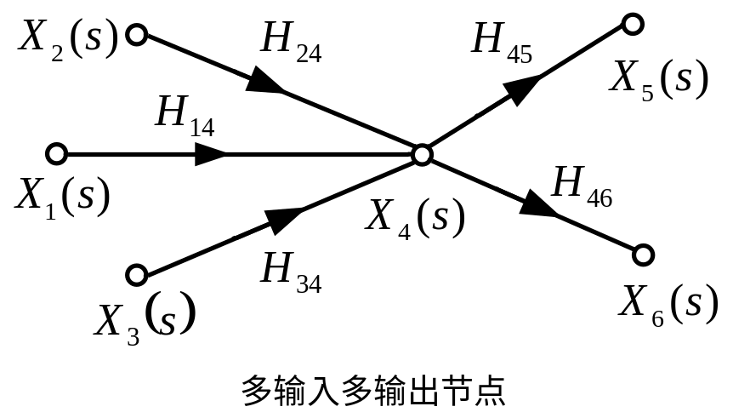
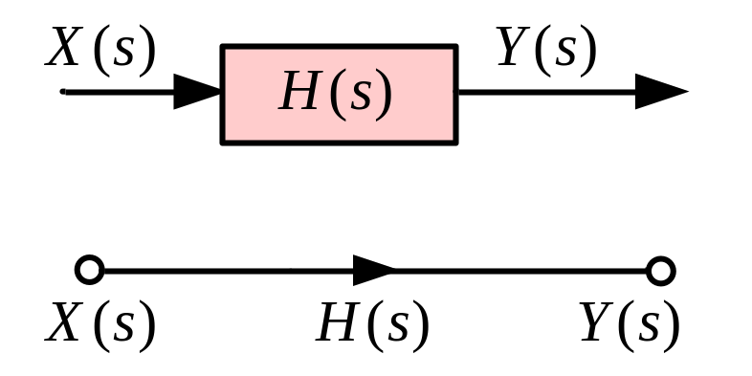

二．信号流图
系统的信号流图是用一些点和有向线段来描述系统。变成信号流图形式就是用线段端点代表信号，称为节点。有向线段表示信号传输的路径和方向，一般称为支路，每一条支路上有增益，所以每一条支路相当于乘法器。
信号流图中的节点可以有很多信号输入，它们是相加的关系，
而且可以有不同方向输出。

Slide 6
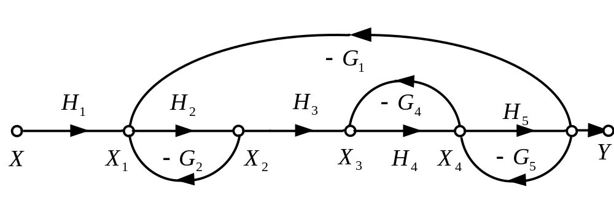
三．Mason公式
节点: 表示系统中的变量或信号的点称为节点。
支路: 连接两节点间的有向线段称为支路。
支路增益就是两节点间的增益。
输入节点（源点）: 仅有输出支路的节点， 一 般为系统的输入。
输出节点（阱点）: 仅有输入支路的节点，一般为系统的输出
混合节点: 既有输入支路又有输出支路的节点

Slide 7

三．Mason公式
通路: 从任一节点出发沿着支路箭头方向连续地穿过
各相连支路到达另一节点的路径称为通路。
前向通路: 从输入节点到输出节点的通路。
前向通路中通过任何节点不多于一次。
开通路: 如果通路与任一节点相遇不多于一次，则称 为开通路。
闭通路: 如果通路的终点就是通路的起点，而且与其余节点相遇不多
于一次，则称为闭通 路、回路、环路 或简称为环。
不接触环路: 环路之间没有公共节点。

Slide 8
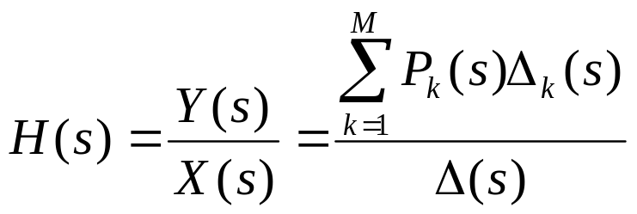

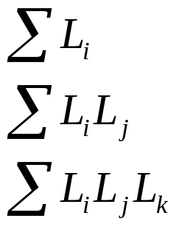


三．Mason公式
Mason公式为
其中
从输入节点到输出节点之间的系统函数
特征式
所有不同回路增益之和
所有两两互不接触回路增益乘积之和
所有三个互不接触回路增益乘积之和
从输入节点到输出节点的第k条前向通路增益
在 中，将与第k条前向通路相接触的回路所在项去掉后余下的部分

Slide 9
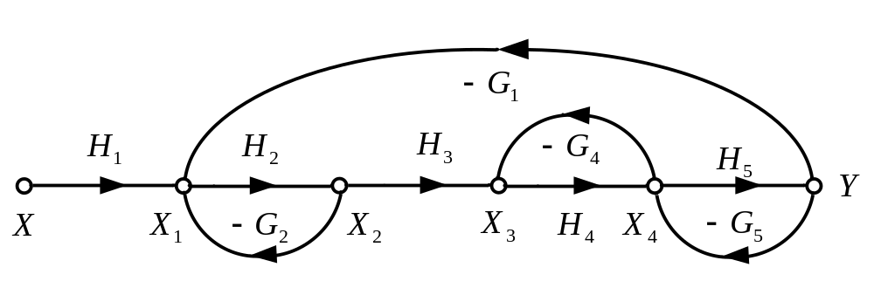




三．Mason公式
例：用Mason公式求图所示系统的系统函数
解：先求环路，一共有4个环路，即
其中（L1、L2），（L1、L3）是两两不接触的回路，没有三三不接触的回路。

Slide 10



三．Mason公式
所以流图的特征式为
前向通路只有一条，即
所有回路都和这条前向通路接触，所以

Slide 11
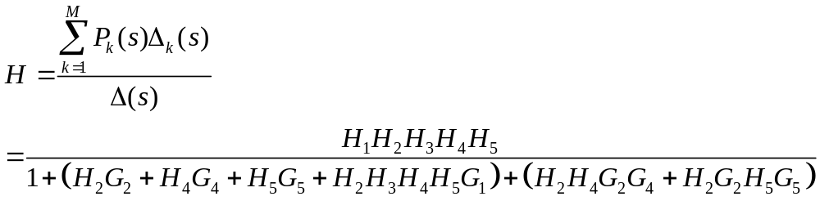
三．Mason公式
系统函数为

Slide 12
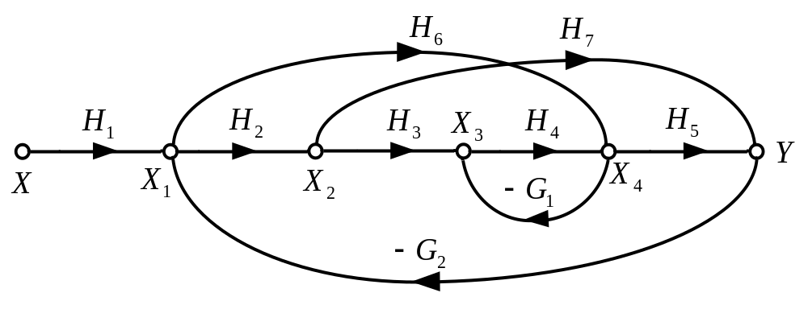

三．Mason公式
例： 用Mason公式求图所示系统的系统函数
解：先求环路，一共有4个环路，即
其中L1、L4是两两不接触的回路，没有三个互不接触的回路

Slide 13
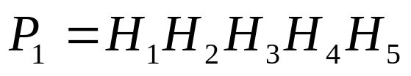
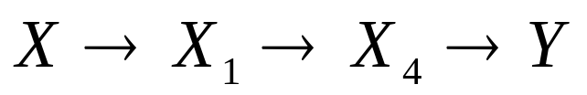
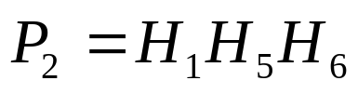
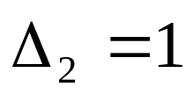
三．Mason公式
可以求得流图的特征式
三条前向通路之(1)
三条前向通路之(2)

Slide 14

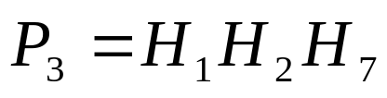
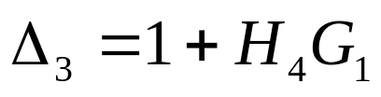
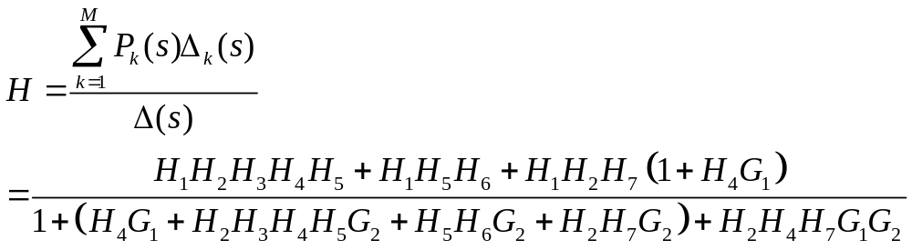
三．Mason公式
三条前向通路之(3)
所以系统函数为

Slide 15
四．系统模拟
系统模拟指用一些标准的部件通过一定的连接方式实现指定的系统函数。
对于连续时间动态LTI系统的模拟，通常由加法器、标量乘法器和积分器三种部件构成。
系统模拟可以理解为就是用这三种部件画出系统的信号流图或是系统的方框图，使得流图或方框图实现了指定的系统函数。

Slide 16
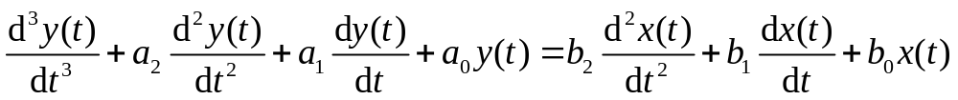
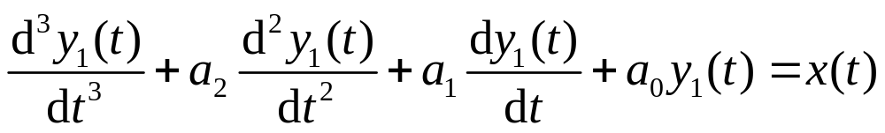
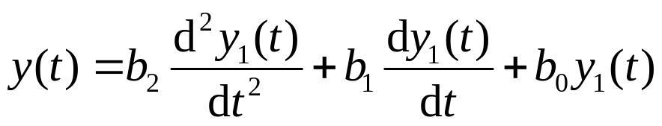
四．系统模拟
例： 用加法器、标量乘法器和积分器三种部件模拟下面微分方程描述的系统
解：首先考虑下面的系统
由线性时不变系统的性质知道存在下面关系

Slide 17
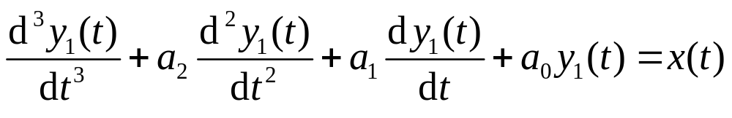
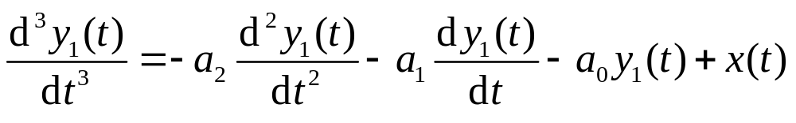
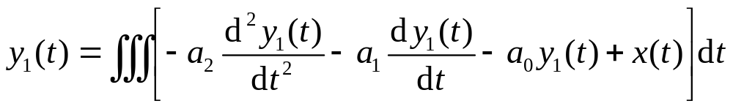

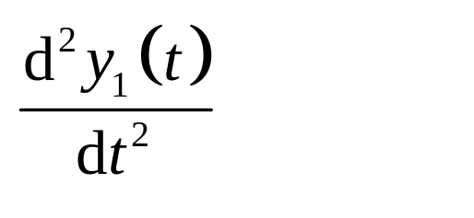
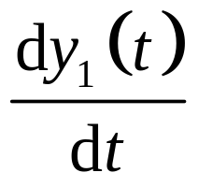
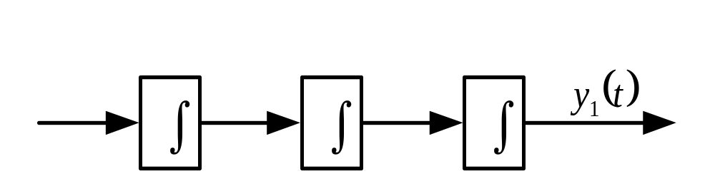
四．系统模拟
方程两边积分三次得到
说明 是某信号积分三次得到，可以画出部分框图。

Slide 18
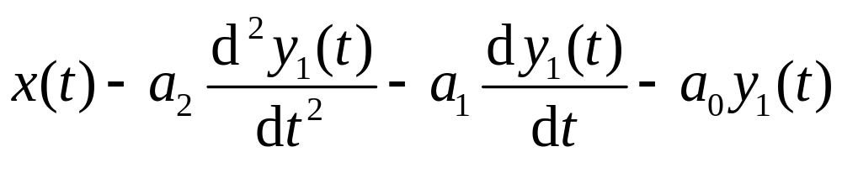
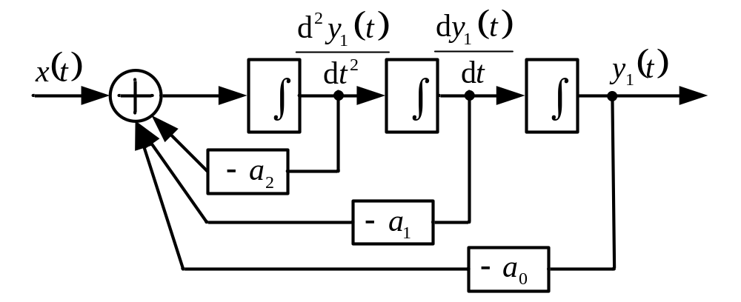
四．系统模拟
第一个积分器的输入信号实际是
可以画出部分系统框图

Slide 19
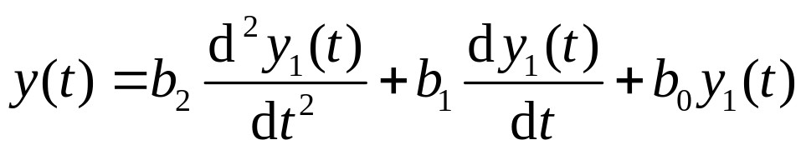
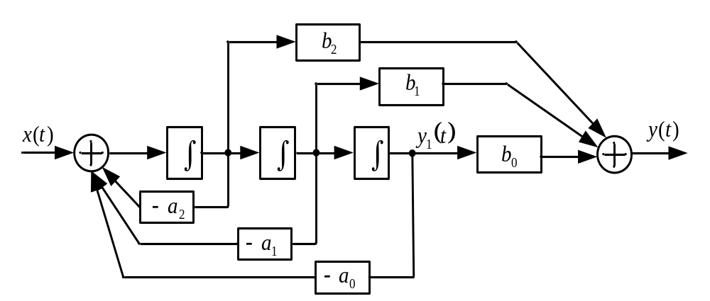
四．系统模拟
可以画出完整的系统框图

Slide 20
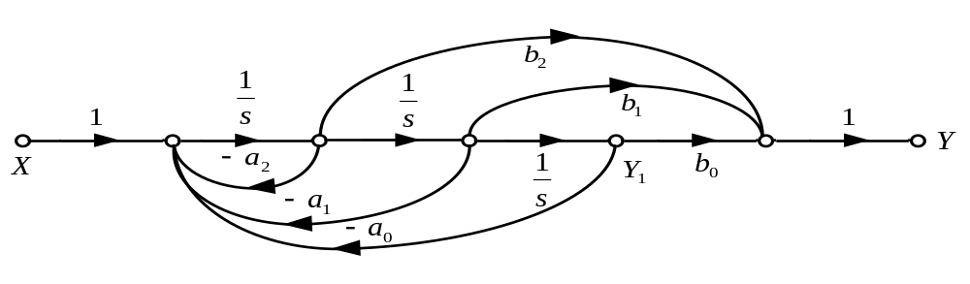

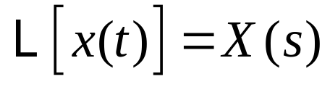
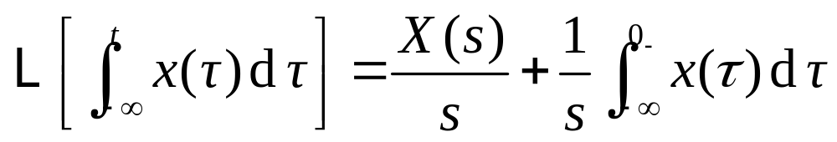
四．系统模拟
对应的信号流图为
其中 表示积分器（拉普拉斯变换的性质）
若
则

